Slide 1



CAMPANIA
Promovarea alimentației sănătoase și
a activității fizice
PROIECT DE PLANIFICARE A CAMPANIEI ÎN ROMÂNIA
Septembrie – Octombrie 2025
insp.gov.ro

Slide 2

CUPRINS
1. Introducere
2. Tema campaniei
3. Grupul/grupurile țintă
4. Scopul campaniei
5. Obiectivele campaniei
6. Perioada de derulare a campaniei
7. Sloganul campaniei
8. Mesajele principale ale campaniei
9. Lista materialelor informaționale propuse
10.Propuneri de activităţi pentru planificare și implementare la nivelul compartimentelor de evaluare şi promovare a sănătăţii din direcţiile de sănătate publică judeţene şi direcţia de sănătate publică a municipiului Bucureşti 11.Parteneri posibili la nivel judeţean
11. Parteneri posibili la nivel local și județean
12.Implementarea campaniei IEC
13.Indicatori de monitorizare/evaluare a conform legislației în vigoare
14.Termenul de raportare către CRSP ul desemnat
15.Date pentru informaţii şi contact
insp.gov.ro
2

Slide 3

Campania Promovarea activității fizice
1.Introducere
Speranța de viață la naștere în România este de aproximativ 74 de ani, semnificativ mai mică decât în țările din vestul Europei, unde aceasta depășește 80 de ani. Diferențele mari între țările europene sunt influențate de factori precum accesul la servicii medicale de calitate, stilul de viață și nivelul de educație pentru sănătate​.
Unele dintre mesajele-cheie ale Raportului European de Sănătate 2024 se
referă la nevoia de acțiuni comune
pentru a proteja mai bine sănătatea copiilor,
pentru a preveni povara bolilor netransmisibile,
pentru a elabora politici în domeniul sănătății bazate pe dovezi.
insp.gov.ro
3

Slide 4

Campania Promovarea activității fizice
1.Introducere - continuare
Inițiativa europeană de supraveghere a obezității în copilărie (COSI) a OMS răspunde nevoii de date standardizate privind prevalența excesului de greutate și a obezității în rândul copiilor din ciclul primar (cu vârsta între 7-9 ani).
A șasea rundă de colectare a datelor, a fost efectuată în perioada 2022-2024 și confirmă faptul că supraponderalitatea și obezitatea în copilărie rămân o provocare importantă a sănătății publice în Regiunea Europeană.
În majoritatea țărilor (27 din 46) cel puțin un copil din 10 este obez. În România prevalența supraponderalității la băieți și fete este 28%, iar a obezității 12%.
Alimentația nesănătoasă și lipsa activității fizice sunt factori de risc importanți pentru apariția mai multor boli cronice, inclusiv a obezității, atât la adulți, cât și la copii.
Sursa:https://www.who.int/europe/publications/m/item/brief-review-of-results-from-round-6-of-cosi-2022-2024
insp.gov.ro
4

Slide 5

Campania Promovarea activității fizice
1.Introducere - continuare
Studiul privind comportamentul de sănătate la copiii de vârstă școlară (HBSC)
este un proiect de cercetare transnațional, care investighează sănătatea și bunăstarea preadolescenților de
11-15 ani din Europa, Asia Centrală și America de Nord. Sursa: https://data-browser.hbsc.org
a. Rezultate privind comportamentul alimentar:
Consumul de LEGUME: cel puțin o dată pe zi, la nivel mondial, prevalența la fetele de 11-15 ani este între 43% (11 ani) și 39% (15 ani), iar în România este mai mică, între 39% (11 ani) și 31% (15 ani). Băieții consumă mai puține legume zilnic: la nivel mondial prevalența este între 37% (11 ani) și 34% (15 ani), iar în România între 31% (11 ani) și 28% (15 ani).
*În ceea ce privește consumul zilnic de FRUCTE, prevalența în România este aproximativ aceeași ca la nivel mondial (38% la nivel internațional, 36% la noi în țară).
insp.gov.ro
5

Slide 6
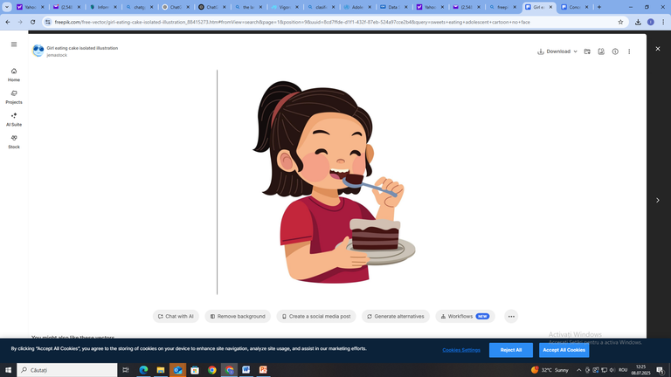
Campania Promovarea activității fizice
1.Introducere - continuare
Rezultate privind comportamentul alimentar - continuare:
*Prevalența consumului de DULCIURI (inclusiv CIOCOLATĂ) cel puțin o dată pe zi și a băuturilor răcoritoare îndulcite cu zahăr (sucuri) cel puțin o dată pe zi este mai mare în România decât în celelalte țări, cele mai mari diferențe înregistrându-se la consumul zilnic de dulciuri (inclusiv ciocolată), România fiind pe locul 4, cu cel mai mare consum în rândul preadolescenților de 13 ani. Și anume, la fete prevalența la nivel mondial este de 29%, iar la noi în țară de 47%, la băieți la nivel mondial este 23%, în România 30%.
BĂUTURILE RĂCORITOARE ÎNDULCITE CU ZAHĂR (sucuri) sunt consumate cel puțin o dată pe zi în proporții aproximativ egale la nivel mondial și în țara noastră, cea mai mare diferență fiind la fetele de 15 ani: 15% la nivel mondial și 25% în țara noastră.
* Referitor la consumul zilnic în timpul săptămânii al MICULUI DEJUN (respectiv a mai mult de un pahar cu lapte sau suc de fructe pe zi), de către fetele și băieții de 11-15 ani din România, studiul HBSC arată că suntem pe ultimul loc la tinerii de 11 ani, cu o prevalență la fete de 41% (față de 57% la nivel mondial) și de 44% la băieți (față de 61% la nivel mondial). La preadolescenții de 15 ani suntem pe antepenultimul loc, cu o prevalență de 26% la fete (față de 38% la nivel internațional) și de 35% la băieți (față de 50% la nivel internațional).
insp.gov.ro
6

Slide 7
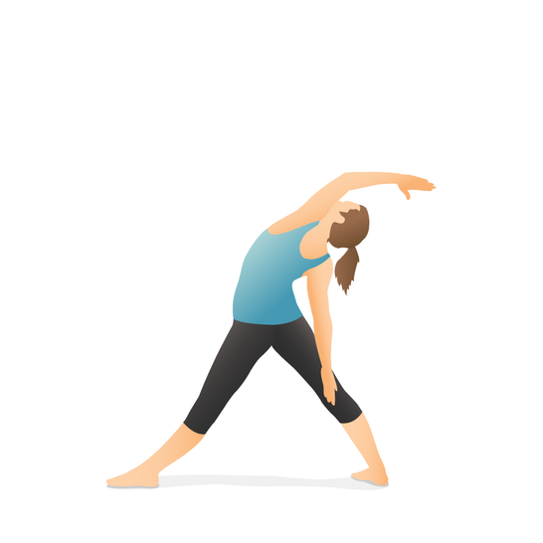
Campania Promovarea activității fizice
1.Introducere -continuare
b. Rezultate privind activitatea fizică
*În ceea ce privește activitatea fizică MODERATĂ-VIGUROASĂ, prevalența cea mai mare s-a înregistrat la nivel internațional la băieții și fetele de 11 ani (28%, respectiv 20%), iar cea mai scăzută la fetele de 15 ani (11%). În România prevalența cea mai mare a acestui tip de activitate fizică a fost consemnată la băieții de 15 ani (19%) și la fetele de 11 ani (14%), iar cea mai scăzută la fetele de 13 ani (doar 10%), dar diferențele față de media internațională sunt semnificative la băieții și fetele de 11 ani, pe când la cei de 15 ani prevalențele sunt asemănătoare .
insp.gov.ro
7

Slide 8
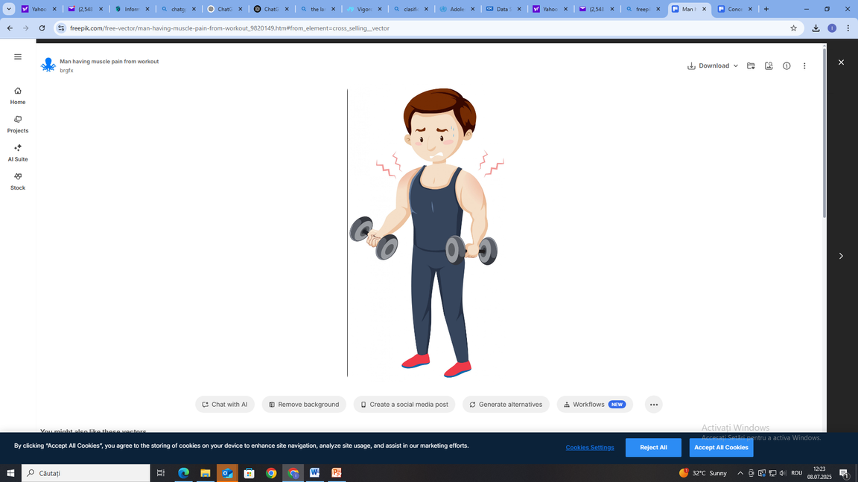
Campania Promovarea activității fizice
1.Introducere -continuare
Rezultate privind activitatea fizică - continuare
* Activitatea fizică VIGUROASĂ a fost desfășurată de cel puțin 3 ori pe săptămână în proporție mult mai mare față de cea moderată-viguroasă la toate grupele de vârstă, atât la la nivel internațional, cât și național. Astfel, la nivel internațional prevalența cea mai mare a fost la preadolescenții de 11 ani (71% la băieți, 59% la fete), iar cea mai mică la cei de 15 ani (66% la băieți, 44% la fete), diferențele între diferitele vârste nefiind așa de mare ca la activitatea fizică moderată- viguroasă. În România prevalența la băieți este aproximativ aceeași la vârste diferite, respectiv 64% la 11 ani, 65% la 13 ani, 63% la 15 ani, pe când la fete diferențele sunt mai mari și anume 49% la 11 ani, 41% la 13 ani și doar 33% la 15 ani.
insp.gov.ro
8

Slide 9
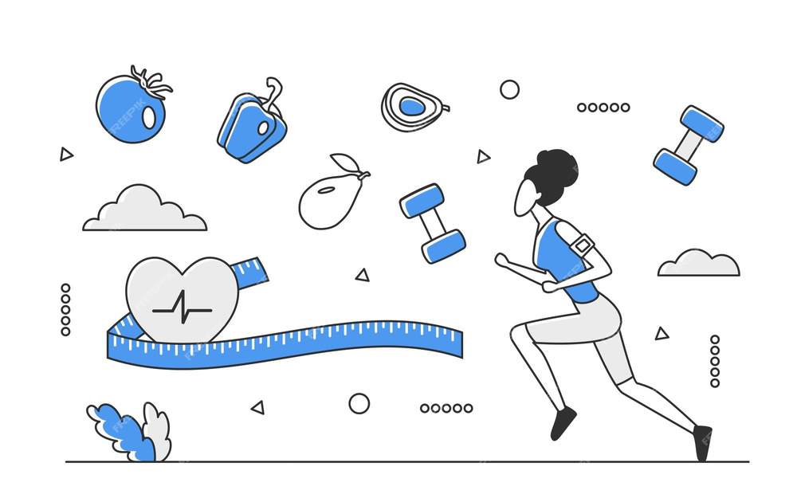
Campania Promovarea activității fizice
1.Introducere -continuare
Punerea în aplicare a unor politici eficiente de creștere a nivelului de activitate fizică
necesită un efort colectiv,
necesită coordonarea mai multor departamente guvernamentale, a tuturor părților interesate și
contribuie la reducerea impactului socio-economic și a numărului de decese prin boli netransmisibile.
insp.gov.ro
9

Slide 10


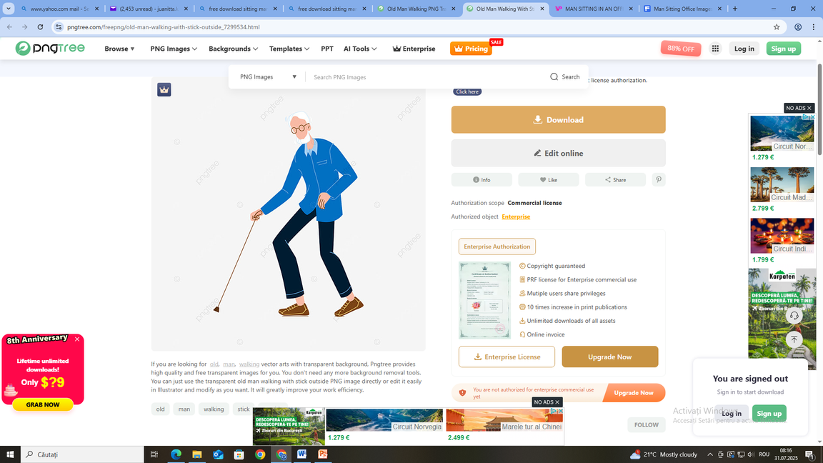
2. Temele campaniei
Conștientizarea copiilor, preadolescenților și familiilor acestora privind efectele benefice ale alimentației sănătoase și ale activității fizice regulate asupra sănătății.
Promovarea activității fizice la locul de muncă pentru angajații cu activitate de birou.
Promovarea activității fizice în rândul adulților peste 65 de ani.
3. Grupul/grupurile țintă
Copii și preadolescenți 7-15 ani
Grupuri țintă secundare: - familiile copiilor și preadolescenților de 7-15 ani
- angajații cu activitate de birou
- adulți peste 65 de ani
4. Scopul campaniei
Informarea grupurilor țintă despre îmbunătățirea stării de sănătate prin adoptarea unei alimentații sănătoase și practicarea activităților fizice în mod regulat
insp.gov.ro
10

Slide 11

5. Obiectivele campaniei
Creşterea nivelului de conştientizare al copiilor, preadolescenților, precum și al aparținătorilor lor cu privire la riscurile pentru sănătate ale unei alimentații necorespunzătoare și ale sedentarismului
Creșterea numărului de persoane informate despre efectele benefice ale alimentației sănătoase și ale activității fizice asupra stării de sănătate
Creșterea numărului de persoane informate despre calitatea și cantitatea alimentelor și despre nivelurile minime de activitate fizică recomandate de specialiști în funcție de vârstă
insp.gov.ro
11

Slide 12

6. Perioada de derulare a campaniei
SEPTEMBRIE – OCTOMBRIE 2025
insp.gov.ro
12

Slide 13

7. Sloganul campaniei
„Fii activ! Mănâncă sănătos!"
insp.gov.ro
13

Slide 14
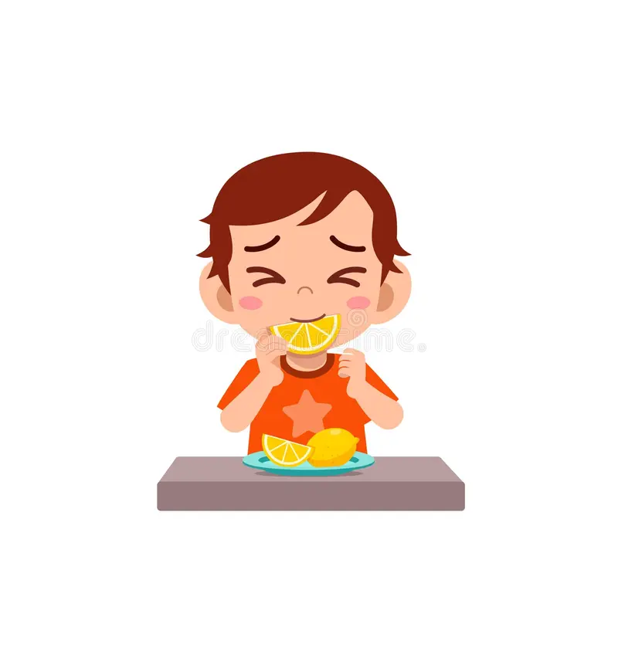
8. Mesajele principale ale campaniei – pentru COPII 7-10 ANI
Micul dejun este cea mai importantă masă a zilei!
Mănâncă zilnic 5 porții de legume și fructe!
Când ți-e sete, bea apă !
Redu timpul petrecut în fața ecranelor!
O oră de activitate fizică zilnic este cheia forței tale!
Petrece mai mult timp în aer liber!
insp.gov.ro
14

Slide 15

8. Mesajele principale ale campaniei – pentru preadolescenți 11-15 ANI
Mănâncă zilnic micul dejun!
Înlocuiește gustările dulci cu fructe/legume proaspete, fructe deshidratate!
Când îți este sete, bea apă, nu băuturi răcoritoare!
Practică activități fizice cât mai mult în aer liber!
Mergi mai mult timp pe jos!
Fă mai multă mișcare împreună cu prietenii tăi sau cu alți membri ai familiei !
insp.gov.ro
15

Slide 16
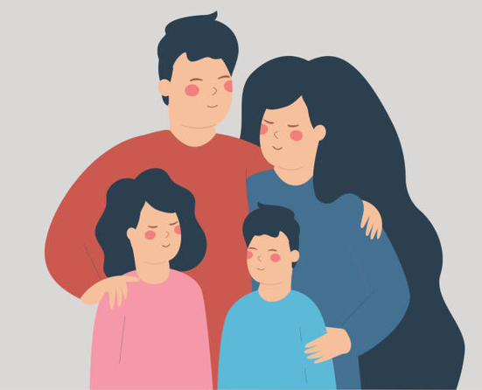
8. Mesajele principale ale campaniei – pentru FAMILIILE copiilor și preadolescenților
Obiceiurile bune încep acasă: faceți din micul dejun o rutină de familie !
Încurajați copiii să mănânce zilnic 3 porții de legume și 2 porții de fructe!
Oferiți copiilor apă pentru hidratare!
Evitați alimentele ultraprocesate, care conțin zahăr adăugat și exces de grăsimi și sare!
Înlocuiți gustările dulci cu fructe/legume proaspete sau cu fructe deshidratate!
Încurajați copiii să facă zilnic mișcare, cel puțin o oră!
Rețineți că mișcarea regulată susține sănătatea mintală, îmbunătățește starea de spirit și somnul!
Limitați timpul petrecut de către copii în fața ecranelor (telefon, computer, laptop) la cel mult 2 ore zilnic!
Ajutați-vă copilul să găsească activități fizice care îi fac plăcere!
Faceți din activitatea fizică o ocazie de a vă distra împreună!
insp.gov.ro
16

Slide 17
9. Lista materialelor informaționale propuse
Analiza de situaţie (material format Word);
Proiect de informare și planificare a campaniei IEC (material PowerPoint);
Propunere comunicat de presă (material format Word);
Materialele de IEC :
Prezentare suport pentru educație privind alimentația sănătoasă și activitatea fizică în rândul copiilor și adolescenților;
Prezentare suport pentru educație privind alimentația sănătoasă și activitatea fizică în rândul aparținătorilor;
Infografic – Activitate fizică și nutriție;
Pliant copii - Activitate fizică și nutriție;
Pliant adulți - Activitate fizică și nutriție;
Pliant vârstnici - Activitate fizică ;
Poster copii - Activitate fizică și nutriție ;
Poster părinți - Activitate fizică și nutriție;
Poster 1 vârstnici - Activitate fizică;
Poster 2 vârstnici - Activitate fizică;
Poster angajați - Activitate fizică;
Flyer vârstnici - Activitate fizică;
insp.gov.ro
17

Slide 18

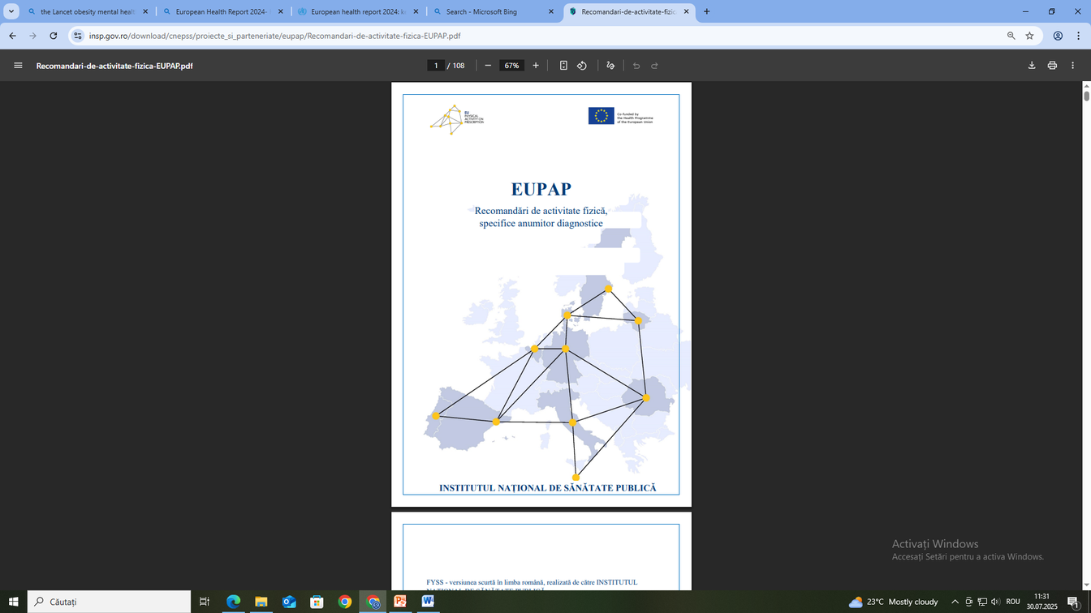
10. Propuneri de activități pentru planificare și implementare
Transmiterea materialelor IEC către unitățile medicale și medico-sociale din județ, către angajatori din județ, unități de învățământ
Organizarea de fiecare DSP a cel putin 3 seminarii și mese rotunde care să aducă în prim plan profesioniști din domeniul sănătății (medici de familie, medici specialiști, asistenți medicali, fiziokinetoterapeuți, asistenți comunitari, asistenți sociali), pentru a:
- oferi informatii relevante și credibile, inspirând adulții care pun un accent deosebit pe importanța dedicării fiecarei zile pentru acțiuni în favoarea sănătății personale.
- oferi date și dovezi concrete bazate pe cercetari relevante, care să consolideze înțelegerea beneficiilor activității fizice.
Aceste tipuri de activități se pot desfășura inclusiv la locul de muncă.
# Ghidul de intervenție pentru alimentație sănătoasă și activitate fizică în grădinițe și școli
https://www.slideshare.net/slideshow/ghid-pentru-alimentaie-sntoas-i-activitate-fizic-n-grdinie-i-coli-76853467/76853467#12
# Materialul pregatit in proiectul EUPAP , cu recomandări de activitate fizică pentru persoane cu diferite patologii
https://insp.gov.ro/download/cnepss/proiecte_si_parteneriate/eupap/Recomandari-de-activitate-fizica-EUPAP.pdf
Organizarea de seminarii cu participarea persoanelor din grupul țintă și aparținătorilor acestora, deoarece familia si prietenii sunt factori de sprijin esențiali în adoptarea de către tineri a unui stil de viață sănătos
Postarea materialelor campaniei pe site-urile DSP județene și DSP a municipiului București
Realizarea de activități IEC prin mijloace media (presă scrisă, emisiuni radio-TV, bannere TV, internet, website, social media)
Organizarea de evenimente recreaţionale de exterior/interior și manifestări sportive.
Organizarea de fiecare DSP a cel putin 3 evenimente sau sesiuni fizic/online unde profesorii pot impartasi sfaturi si perspective educative pentru tinerii care nu acordă o atenție deosebită sănătății atâta timp cât se simt bine în mod general.
insp.gov.ro
18

Slide 19
11. Parteneri posibili la nivel local și județean
Cabinete de medicina familiei
Ambulatorii și cabinete medicale de specialitate
Centre de sănătate, inclusiv centre de sănătate mintală
Unități medico-sociale
Colegiul Medicilor din România
Instituții media
ONG-uri
Autorități publice județene și locale
insp.gov.ro
19

Slide 20
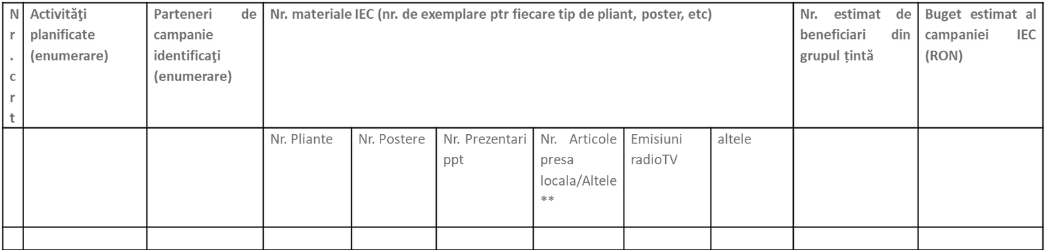
12. IMPLEMENTAREA CAMPANIEI IEC
CNSBN transmite prin email către compartimentele de evaluare și promovare a sănătății a Direcțiilor de Sănătate Publică Județene și a municipiului București şi în cc către toate celelalte centre regionale de sănătate publică și personalul CNSBN proiectul de planificare a campaniei IEC în România și materialele IEC pregătite.
Personalul compartimentelor de evaluare şi promovare a sănătăţii din direcţiile de sănătate publică judeţene şi direcţia de sănătate publică a municipiului Bucureşti consultă metodologia primită şi elaborează propuneri de activități conform tabelului nr. 2 pe care îl transmit completat prin email către Centrul Regional de Sănătate Publică desemnat şi în cc către celelalte centre regionale de sănătate publică şi CNSBN, în termen de 5 zile de la primirea metodologiei.
Tabelul nr. 2. Planificarea activităților la nivelul DSP
insp.gov.ro
20

Slide 21
13. Indicatori de monitorizare/evaluare
Indicatori fizici
Număr de activităţi realizate
Număr de materiale IEC distribuite
Nr. articole în presa locală
Nr. apariții radio-TV
Indicatori de eficienţă
Cost mediu/campanie judeţeană (RON)
Indicatori de rezultat
Raport al implementării campaniei
Valorificare foto, web, media
insp.gov.ro
21

Slide 22
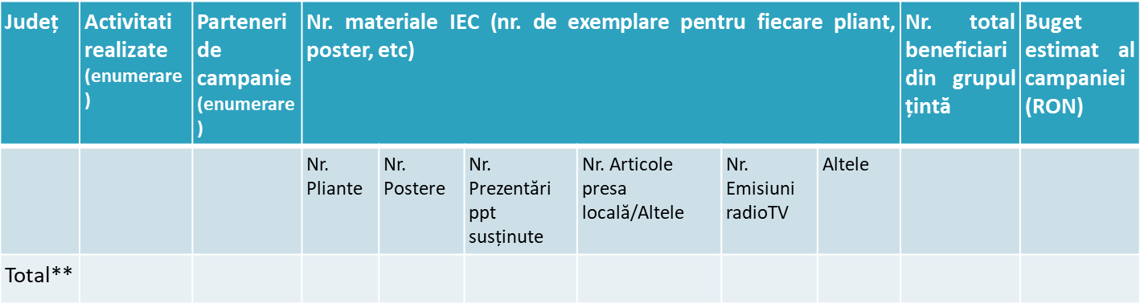
14. Termenul de raportare către CRSP-ul desemnat
după cel mult 30 de zile de la finalizarea campaniei către CRSP TgMures – Secția Externă Sibiu, in format Excel, împreună cu varianta semnată :
3O NOIEMBRIE 2025
Tabel de raportare in EXCEL :
insp.gov.ro
22

Slide 23
15. Date pentru informații și contact
ioana.vestemean@insp.gov.ro
Și în cc ioana.filip@insp.gov.ro
insp.gov.ro
23

Slide 24
Mulțumim.
Adresa: str. Dr. Leonte Anastasievici nr. 1-3, sector 5, cod poștal 050463, București, România
Telefon secretariat: +4 0213 183 620, +4 0213 183 619
Fax: +4 0213 123 426
E-mail: directie.generala@insp.gov.ro
insp.gov.ro

